Slide 1
[ štafeta ]
admin panel za mariborska igrišča
Timotej Žavski · Srećko Ivanović · Azur Demirović
RAI · 2025/26

Slide 2
[ problem ]
Maribor ima 46 javnih igrišč.
Nihče ne ve, kdo jih uporablja, kdaj so polna, katera samevajo.
telefoni že imajo GPS + merilnik pospeška.
mi smo zgradili sistem, ki te podatke pobere, agregira in prikaže.

Slide 3
[ podatki ]
scraped
46 igrišč z maribor.si
Cheerio + Nominatim geokodiranje
MQTT
GPS + pospeškomer iz NPO mobilne
aplikacije v realnem času
REST API
batch meritve +
registracija naprav

Slide 4
[ pipeline ]
telefon
→
MQTT
→
sensor_measurements
→
agregacija
(5min / 1h / dan)
→
visits
→
user.stats
dashboard nikoli ne bere surovih meritev — vedno pre-agregirane podatke

Slide 5
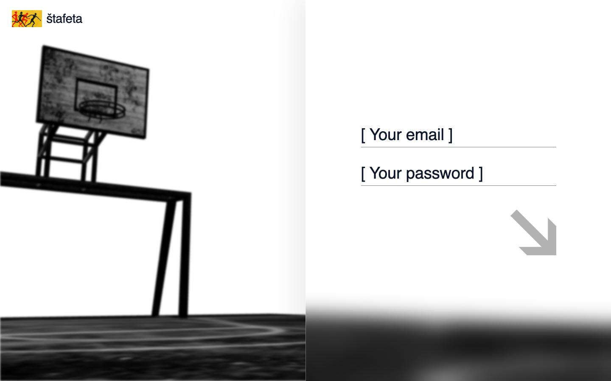
prijava z JWT · 3D košarkarsko igrišče v ozadju

Slide 6
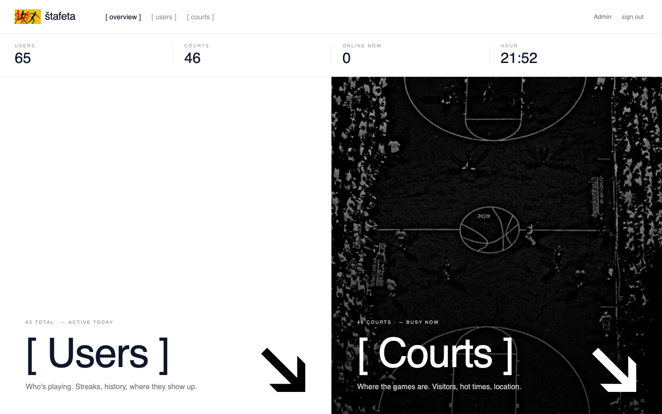
pregled: 65 uporabnikov · 46 igrišč · dva svetova

Slide 7
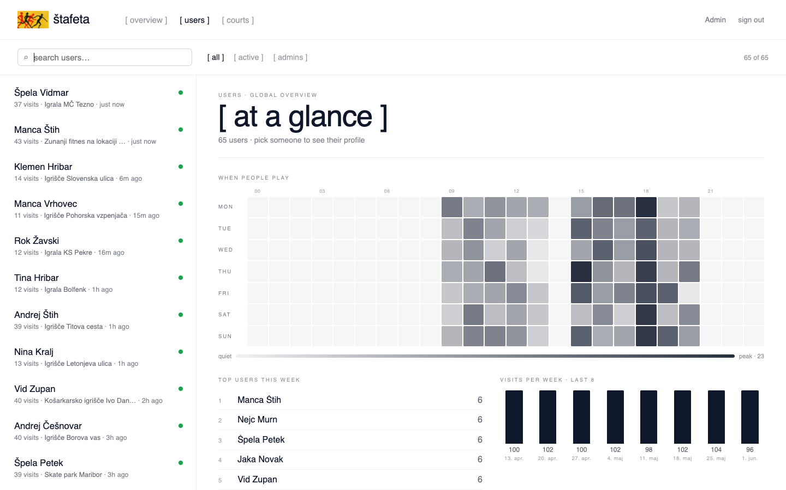
[ users ] · heatmap aktivnosti · top uporabniki · tedenski trend

Slide 8
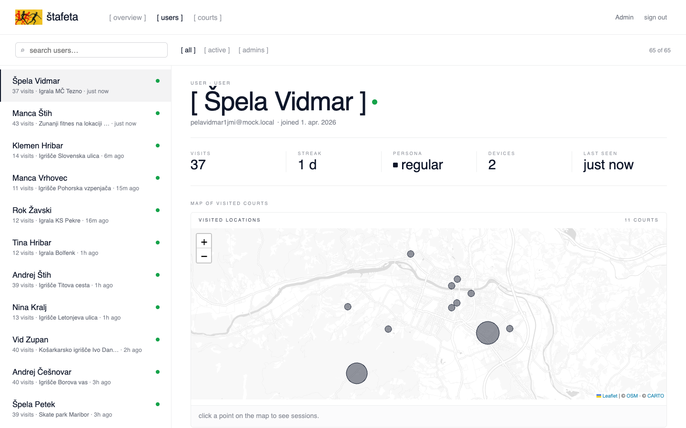
profil uporabnika · persona · obiskana igrišča na zemljevidu

Slide 9
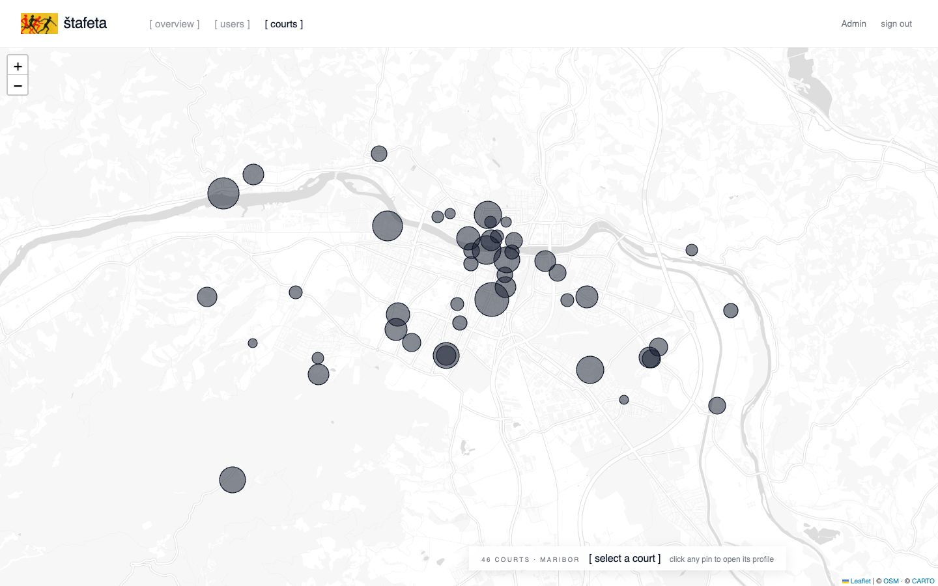
[ courts ] · vsa igrišča na zemljevidu Maribora · velikost = obiski

Slide 10
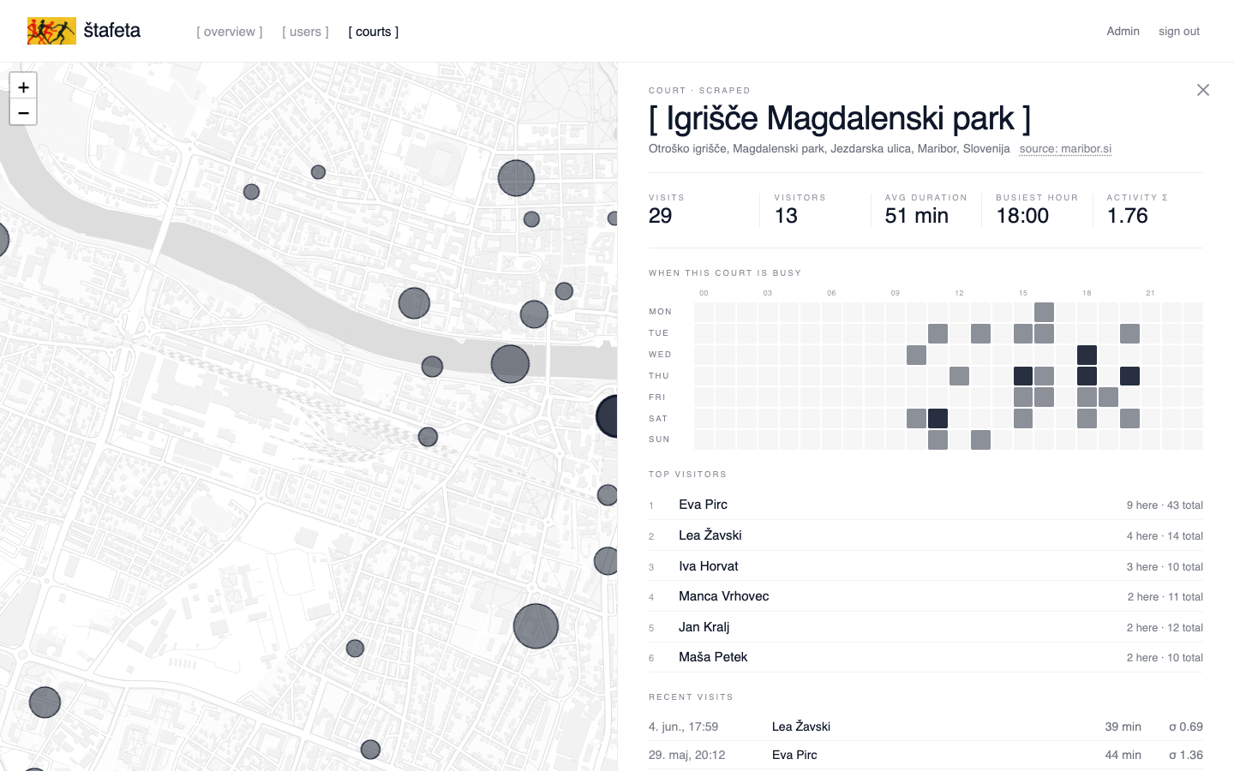
profil igrišča · KPI · heatmap gneče · top obiskovalci

Slide 11
[ demo ]
zdaj vam pokažemo v živo

